Slide 1
TEKNIK SAMPLING & BESAR SAMPLING plus rangkuman analisis statistik
Nurjanah

Slide 2
KENAPA HARUS MEMILIH SAMPEL
Tujuan penelitian adalah menarik kesimpulan tentang suatu fenomena pada populasi. Untuk mencapai tujuan tersebut, peneliti tidak harus meneliti seluruh populasi, melainkan sebagian populasi yang disebut SAMPEL, sedangkan teknik memilihnya disebut pemilihan sampel (SAMPLING)

Slide 3
POPULASI (population/general population/ universe)
Sekumpulan keseluruhan subjek/elemen/unit/anggota (misalnya manusia) yang dapat didefinisikan dengan jelas dan memiliki sejumlah kesamaan karakteristik.
Populasi adalah wilayah generalisasi yang terdiri atas: obyek/subyek yang mempunyai kualitas dan karakteristik tertentu yang ditetapkan oleh peneliti untuk dipelajari dan kemudian ditarik kesimpulannya (Sugiyono,2011:80).
Populasi bukan hanya orang tapi juga obyek dan benda-benda alam yang lain.
Populasi juga bukan sekedar jumlah yang ada pada obyek/subyek yang dipelajari, tetapi meliputi yang dimiliki oleh subyek atau obyek itu.

Slide 4
Populasi
Populasi Sasaran/Target population/theoretical population): keseluruhan subjek yang dapat didefinisikan dengan jelas, memiliki sejumlah kesamaan karakterisitik, menjadi sasaran utama masalah penelitian, yang akan ditarik kesimpulannya oleh peneliti melalui mekanisme inferensi dari hasil analisis sampel.
Contoh:
Semua orang dengan HIV AIDS,
Semua wanita hamil dengan anemia
Populasi sumber/source population/accessible population/reference population/study population/empirical population: himpunan subjek dari populasi sasaran yang digunakan sebagai sumber pemilihan sampel subjek penelitian
Contoh:
Semua orang dengan HIV AIDS di Kota Semarang dalam satu tahun terakhir,
Semua wanita hamil dengan anemia yang mengunjungi Puskesmas di Kota Semarang dalam sebulan yang akan datang

Slide 5
Populasi, sampel, respon
Populasi sasaran (populasi teoritis)
Sampling frame (populasi terjangkau/populasi empiris)
Sampel
Response

Slide 6
sampel
Bagian atau jumlah dan karakteritik yang dimiliki oleh populasi tersebut.
Bila populasi besar, dan peneliti tidak mungkin mempelajari semua yang ada pada populasi, missal karena keterbatan dana, tenaga dan waktu, maka peneliti akan mengambil sampel dari populasi itu.
Apa yang dipelajari dari sampel itu, kesimpulannya akan diberlakukan untuk populasi.
Untuk itu sampel yang diambil dari populasi harus betul-betul representative (Sugiyono,2011).

Slide 7
4 parameter yang menentukan representativeness sampel
1. Variabilitas populasi
Variabilitas populasi merupakan hal yang sudah “given”, artinya peneiti harus menerima sebagaimana adanya, dan tidak dapat mengatur atau memanipulasinya.
2. Besar sampel
Makin besar sampel yang diambil akan semakin besar atau tinggi taraf representativeness sampel tersebut. Jika populasinya homogen secara sempurna, besarnya sampel tidak mempengaruhi tarag representativeness sampel.
3. Teknik penentuan sampel
Makin tinggi tingkat random dalam penentuan sampel, akan makin tinggi pula tingkat representativeness sampel.
4. Kecermatan memasukkan ciri-ciri populasi dalam sampel.
Makin lengkap ciri-ciri populasinya yang dimasukkan ke dalam sampel, akan makin tinggi tingkat representativeness sampel.

Slide 8
Desain pemilihan sampel/sampling methods
Sampling Methods
Probability sampling
Simple Random sampling
Quota
Snow ball
Non Probability
Systematic
Cluster
Judgemental
Convenience
Stratified

Slide 9
Probability sampling methods
Sampling probabilitas berarti bahwa setiap anggota populasi memiliki peluang yang sama untuk dipilih. Jika Anda ingin mendapatkan hasil yang mewakili seluruh populasi, gunakan teknik sampling probabilitas.

Slide 11
Simple random sampling
Simple random sampling adalah teknik untuk mendapatkan sampel yang langsung dilakukan pada unit sampling.
Dilakukan bila anggota populasi dianggap homogen.
Teknik tersebut dapat dipergunakan bila jumlah unit sampling dalam suatu populasi tidak terlalu besar.

Slide 12
Systematic sampling

Slide 13
Stratified random sampling
Digunakan pada populasi yang mempunyai susunan bertingkat atau berlapis-lapis.
Teknik ini digunakan bila populasi mempunyai anggota/unsur yang tidak homogen dan berstrata

Slide 14
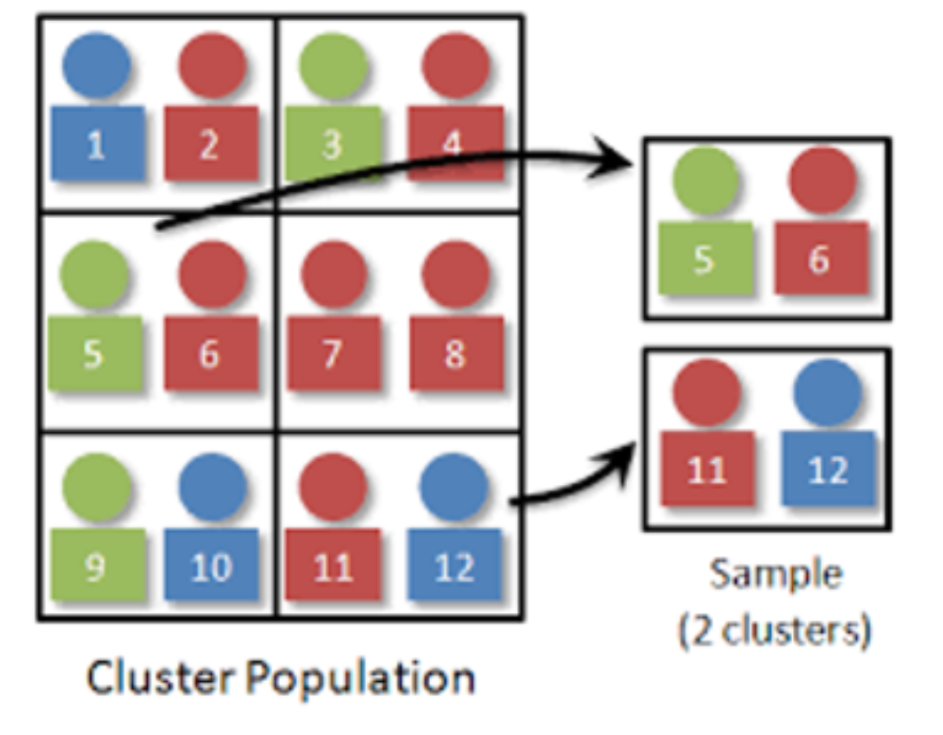
CLUSTER RANDOM SAMPLING
Teknik ini digunakan bilamana individu-individu dalam populasi dapat dikelompokkan menjadi kelas/klaster, dimana antar klas tersebut mirip/homogen.
Cocok digunakan bila objek yang akan diteliti atau sumber data sangat luas.
Kenyataannya sering sulit untuk mendapatkan kelas yang benar-benar mirip/homogen
→ yang disampling adalah kelasnya, bukan individu

Slide 15
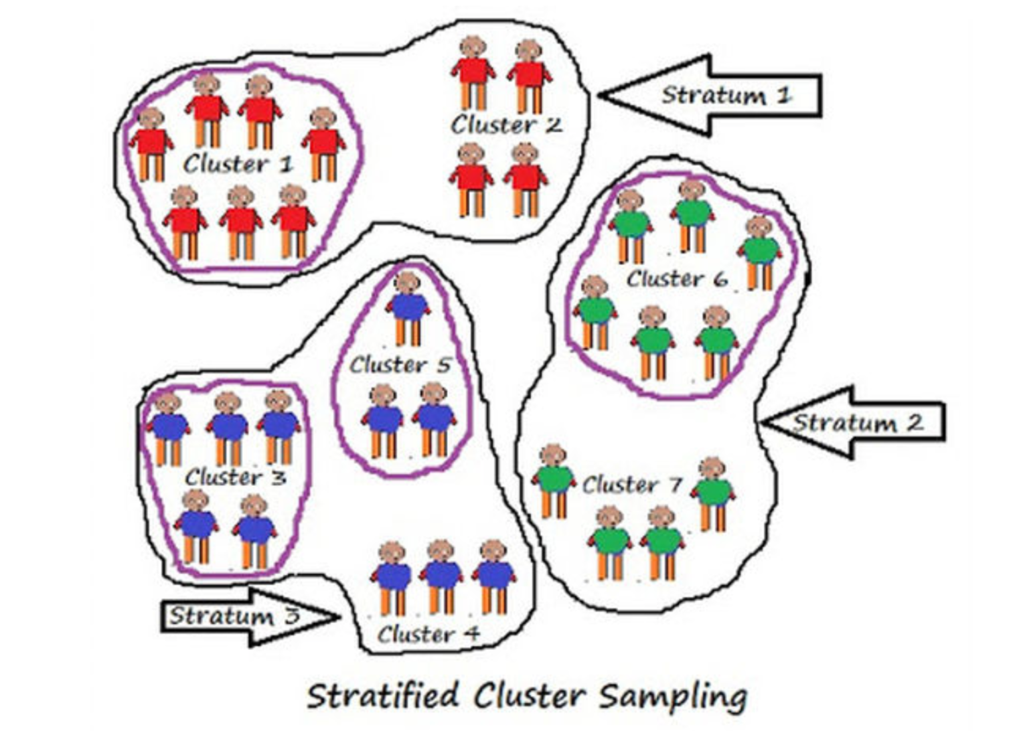
Pada penelitian sering dilakukan beberapa metode sampling sekaligus
https://mhanauer.wixsite.com/mysite/single-post/2017/07/05/Strata-and-Cluster-Sampling-in-R

Slide 16
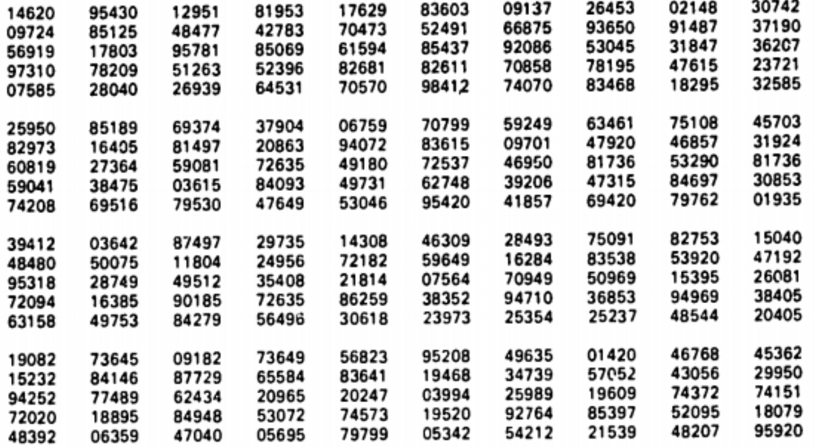
Bagaimana cara mengambil sampel?
Menggunakan tabel bilangan acak
Menggunakan software computer, misalnya excel
→ Harus punya sampling frame dulu

Slide 17
NON PROBABILITY SAMPLING
Nonprobability sampling adalah teknik yang tidak memberi peluang/kesempatan yang sama bagi setiap unsur atau anggota populasi untuk dipilih menjadi sampel

Slide 18
QUOTA SAMPLING
Quota artinya Jatah.
Peneliti membagi populasi ke dalam kategori (strata), lalu memberikan “jatah” (kuota) jum,lah subjek untuk masing-masing stratum tersebut
Subjek tidak dipilih secara random, malainkan berdasarkan pertimbangan tertentu dari populasi penting untuk dimasukkan dalam sampel atau pertimbangan kemudahan

Slide 19
CONVENIENCE SAMPLING
Anggota populasi yang paling mudah ditemui dipilih sebagai subyek
Kelebihan: Cepat, mudah, tidak mahal
Kelemahan: Tidak dapat digeneralisasikan sama sekali
Disebut juga: accidental sampling – tidak disengaja – atau juga captive sample (man-on-the-street)
Jenis sampel ini sangat baik jika dimanfaatkan untuk penelitian penjajagan, yang kemudian diikuti oleh penelitian lanjutan yang sampelnya diambil secara acak (random).

Slide 20
JUDGEMENTAL/PURPOSIVE SAMPLING
Subyek dipilih berdasarkan keahlian dalam bidang diteliti
Kelebihan: Kadang merupakan satu-satunya cara untuk menyelidiki
Kelemahan: Kemampuan generalisasinya dipertanyakan, tidak dapat digeneralisasikan ke seluruh popolasi

Slide 21
SNOWBALL SAMPLING
Memilih unit yang karakteristiknya jarang, unit selanjutnya ditunjukkan responden sebelumnya
Hanya untuk penerapan yang sangat khusus
Kelemahan: Keterwakilan dari karakteristik yang jarang tidak terlihat dalam pemilihan sampel
Metode ini biasa digunakan untuk meneliti kelompok eksklusif (tertutup) misalnya: gay, lesbian, pecandu narkotik, dll.

Slide 22
Non probability sampling
Biasanya dipakai dalam penelitian Kualitatif

Slide 23
BESAR SAMPEL

Slide 24
Pendahuluan
Hipotesis dan desain penelitian dapat memberikan arah untuk menentukan perhitungan besar sampel yang tepat
Desain yang biasa digunakan adalah cross sectional, case control, kohort dan eksperimen → berbeda rumus sampelnya

Slide 25
Besar Sampel dengan rumus slovin
Ukuran sampel dapat pula ditentukan dengan menggunakan rumus slovin (1960):
N
n =
1 + N e²
n = ukuran sampel
N = ukuran populasi
e = margin of error/ persen kelonggaran ketidaktelitian karena kesalahan pengambilan sampel yang masih dapat ditolerir atau diinginkan, misalnya 5%, 10%

Slide 26
Latihan:
Jika terdapat populasi mahasiswa Fakultas Kesehatan sebanyak 1000 orang, berapa jumlah sampel jika margin of error 5% jika dihitung dengan rumus Slovin?
N
n =
1 + N e²

Slide 27
Contoh latihan… teknik sampling jika menggunakan Proportional Stratified Random sampling
Prodi RMIK
500 mahasiswa
Prodi Kesmas
400 mahasiswa
Maka
Prodi RMIK: 500/1000*____ = ____
Prodi Kesmas: 400/1000*____ = ____
Prodi Kesloing: 100/1000*____ = ____
Prodi Kesling
100 mahasiswa

Slide 28
Besar sampel untuk mengestimasi proporsi sebuah populasi tak terbatas
Rumus
n = Besar sampel
Z1-α/2 = 1,96 pada α 0,05 → L
P = Proporsi/prevalensi kejadian → dari penelitian terdahulu
Q = 1-P
d = Presisi ditetapkan (misalnya 0,1, 0,5)
*Rumus diatas hanya untuk estimasi proporsi Rumus diatas hanya untuk metode simple random sampling
(SRS)
Lemeshow et al, 1990, Charan dan Biswas, 2013

Slide 29
Latihan
Suatu penelitian dilakukan di Kabupaten Kota Semarang untuk mengetahui perilaku ibu dalam memberikan makanan kepada bayi. Jika penelitian yang dilakukan menginginkan ketepatan 10%, tingkat kemaknaan 95% dan diketahui prevalensi pemberian makanan bayi baik dari penelitian sebelumnya 30%. Berapa sampel yang harus diambil?

Slide 30
Latihan
Suatu penelitian dilakukan di Rumah Sakit X. Penelitian dilakukan terhadap penyakit diare. Jika pada penelitian menginginkan ketepatan 5%, dengan kemaknaan 95%, dan jika diketahui proporsi diare 10%. Berapa sampel yang harus diambil pada penelitian ini?

Slide 31
Latihan
Seorang Kepala Dinas Kesehatan Semarang ingin mengetahui prevalensi anemia pada ibu hamil. Berdasarkan informasi pada survei gizi ibu hamil di Jawa Tengah diperoleh prevalensi anemia pada kehamilan sebesar 35%. Berdasarkan masalah dan informasi yang ada, berapa jumlah sampel yang dibutuhkan jika Kepala Dinas menginginkan presisi mutlak sebesar 10% dan derajat kepercayaan 90%?
p=0,35 ; d= 0,10 ; dan Z = 1,64

Slide 32
Besar sampel untuk mengestimasi proporsi sebuah populasi yang terbatas

Slide 33
latihan
Penelitian pendahuluan pada 25 buruh tani di Desa Melati diperoleh hasil 15 orang menderita anemia. Di desa tersebut, terdapat 3000 buruh tani. Berapa besar sampel yang diperlukan jika peneliti ingin mengetahui prevalensi anemia pada desa tersebut dengan simpangan maksimum terhadap prevalensi sebenarnya yang dapat diterima adalag 5% pada derajat kepercayaan 95%?

Slide 34
Besar sampel untuk estimasi rata-rata

Slide 35
latihan
Suatu penelitian dilakukan untuk mengetahui rata-rata asupan energi pada anak balita di Desa Sakura. Ingin dipilih sampel secara acak sederhana. Dari penelitian pendahuluan diperoleh standar deviasi asupan energi pada anak balita adalah 15 Kalori. Berapa besar sampel yang diperlukan jika peneliti menginginkan derajat kepercayaan 95% dan besar simpangan maksimum dari rata-rata adalah 5 Kalori (presisi mutlak).

Slide 36
Besar sampel untuk estimasi rata-rata pada populasi terbatas

Slide 37
CATATAN
Pada desain penelitian yang berbeda, rumus besar sampel berbeda→baca referensi untuk memilih rumus sampel yang paling tepat.
Bhisma Murti. 2016. Prinsip dan Metode Riset Epidemiologi. Program Studi Ilmu Kesehatan Masyarakat UNS

Slide 38
ANALISIS DATA KUANTITATIF (TABEL SINGKAT)

Slide 39
Analisis Deskriptif
Data Kategori (Nominal/Ordinal): frekuensi, modus
Data Numerik (Interval/Rasio): minimal, maksimal, mean, median, SD
Ingat uji Normalitas hanya dilakukan pada data Numerik

Slide 40
Analisis korelasional (Hubungan, pengaruh)
Variabel & Skala Data |  | Variabel Dependen
 |  | Nominal | Ordinal | Interval
Variabel Independen | Nominal | Koefisien kontingensi |  | Eta Korelasi serial Regresi dengan variabel dummy
 | Ordinal |  | Rank Spearman Tau Kendall
 | Intervel/Rasio | Discriminant analysis Regresi logistik |  | Korelasi Person Product moment Korelasi Parsial Korelasi semi parsial Regresi

Slide 41
Analisis komparasi (uji beda)
Jumlah Kelompok |  | Variabel
 |  | Nominal | Ordinal | Interval
2 Kelompok | Independen | Chi square Kolmogorov-smirnov | Mann-Whitney Kolmogorov-smirnov Chi square | Separete t-test Pooled t-test
 | Corelated/paired |  | Wilcoxon Mc Nemar Sign test | Paired t-test
Lebih dari 2 kelompok | Independen | Chi square Kolmogorov-smirnov | Kruskall-Wallis Uji Median Chi sguare | Analisis Varians (anava)
 | Correlated/paired |  | Friedman Kendall's W Cochran's Q | Anava repeat measures

Slide 42
referensi
Bhisma Murti. 2016. Prinsip dan Metode Riset Epidemiologi. Program Studi Ilmu Kesehatan Masyarakat UNS
Sugiyono. 2011. Metode Penelitian Kuantitatif, Kualitatif, dan R&D. Bandung: AFABETA

